Slide 1
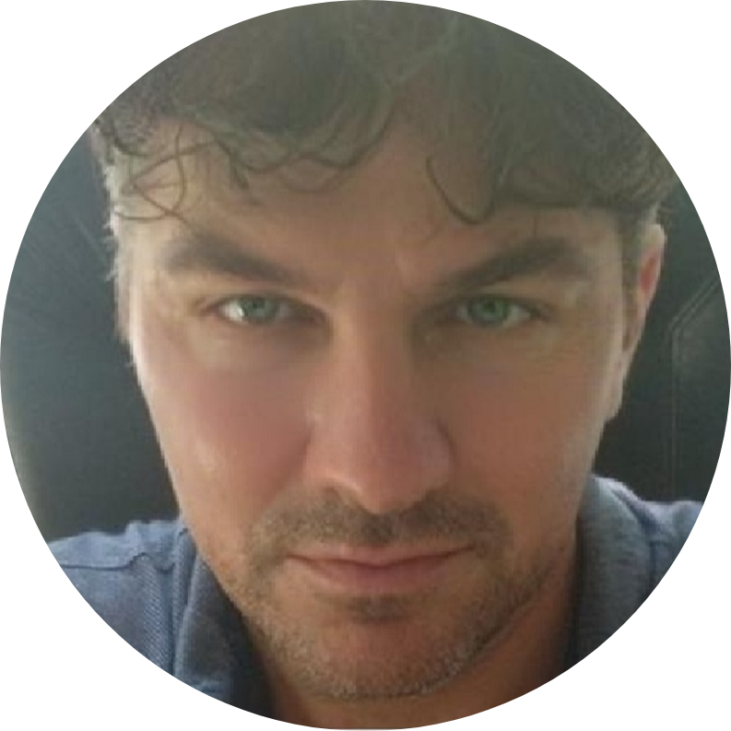
ÜDVÖZLÖK MINDENKIT!
Fehér László Péter
Php fejlesztő.
Elérhető vagyok a prooktatasflp@gmail.com email címen.

Slide 2
PHP programozás 1./13 alkalom

Slide 3
Szerver környezet
1
Fejlesztési környezet.

Slide 4
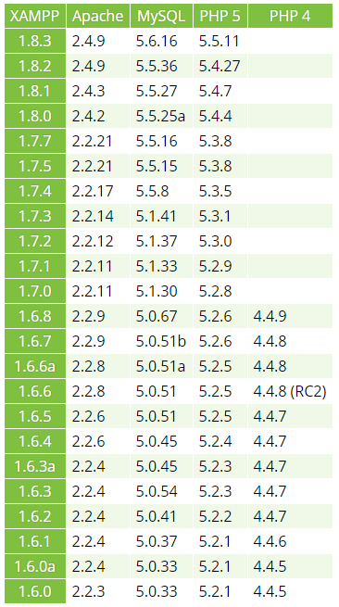

Slide 5
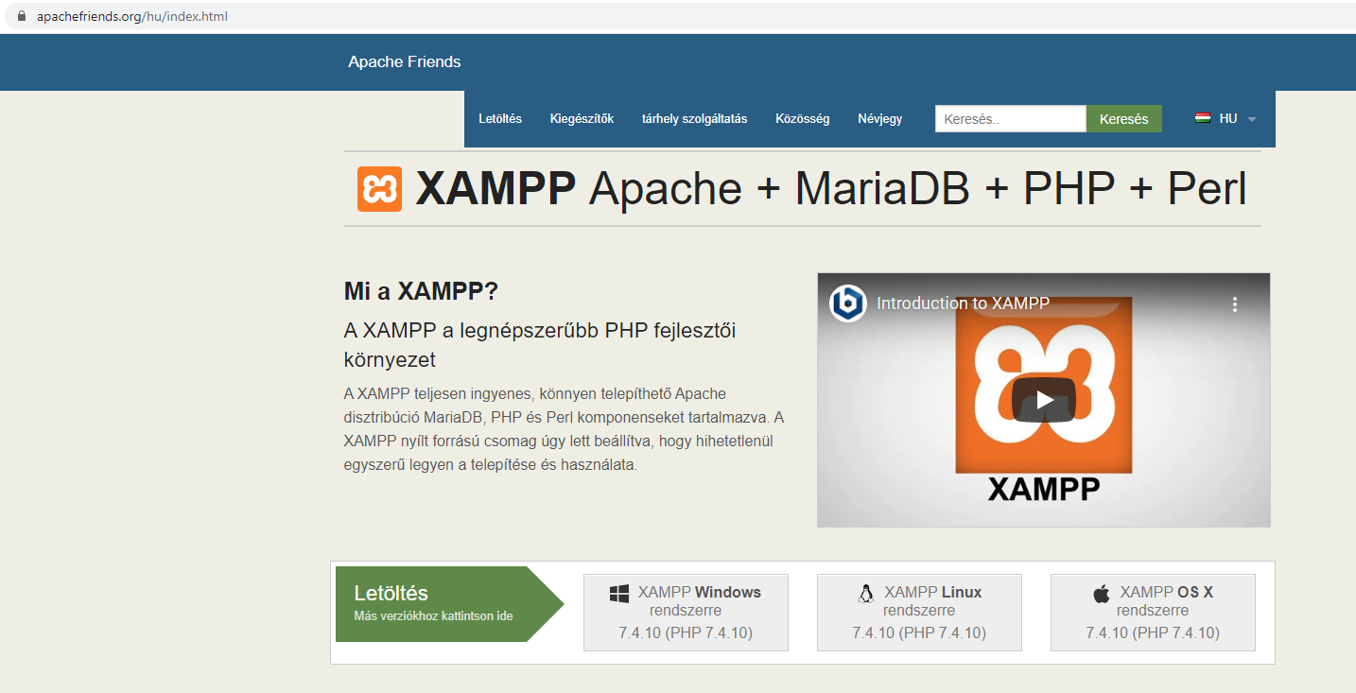
Apache projekt XAMPP, egyszerű keresés után az első link, ami bejön.

Slide 6
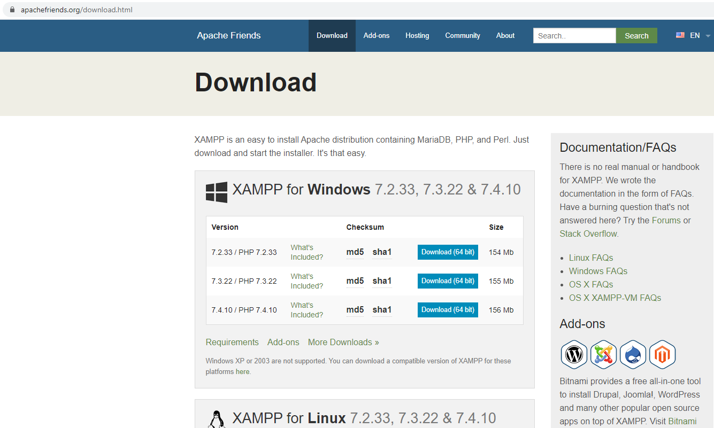
Ha régebbi php verziókat szeretnék használni.

Slide 7
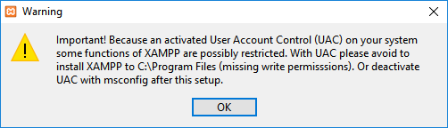
Telepítés elindítása után az első figyelmeztető üzenet. Az ok gombra kattintva, tovább léphetek.

Slide 8
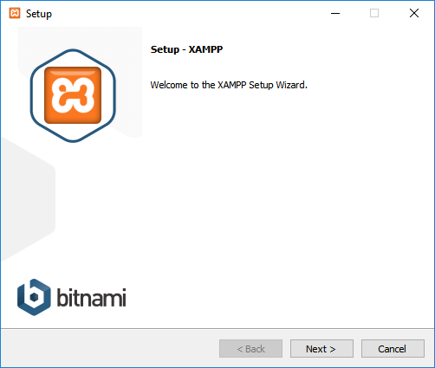
Beköszönő oldal, Next gombbal tovább kell lépni.

Slide 9
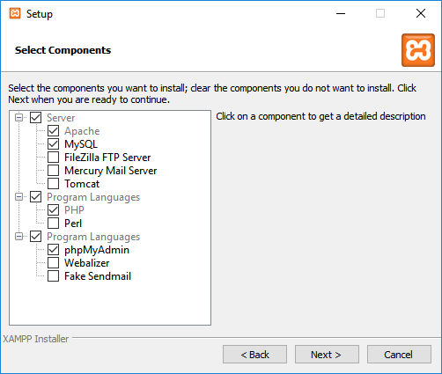
Kiválasztandó elemek listája.
Apache => webszerver
MySQL => adatbázis kezelő szerver
FileZilla FTP server => File Transfer Protokoll Szerver => file-ok fel és letöltését kiszolgáló szerver típus
Mercury Mail Server => levelezést kiszolgáló szerver
Tomcat => Java Application szerver (Webszerver+Java értelmező + Java konténerek)
PHP => Programnyelv

Slide 10
Kiválasztandó elemek listája.
Perl => programnyelv
phpMyAdmin => php nyelven megírt, adatbázis kezelőhőz tartozó kliens program
Webalizer => webszerver log analizálást segítő program
FakeSendmail=>

Slide 11
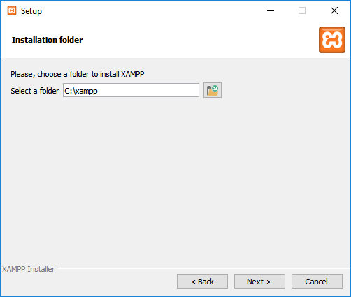
A telepítés helyének megadása. Azaz melyik könyvtárba telepítsük a programot.

Slide 12
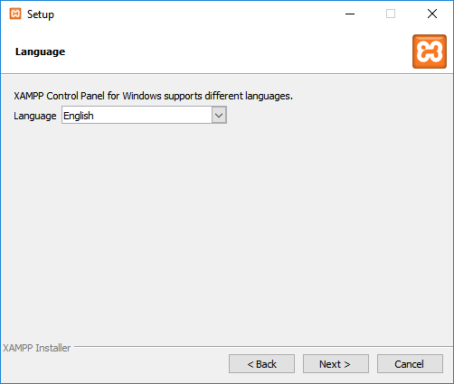
A program nyelvének kiválasztása.

Slide 13
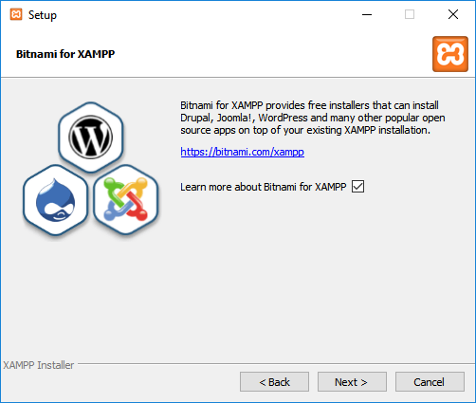
Bitnami információk, ha a kiválasztó négyzetet, kipipálva hagyjuk, akkor egy böngészőt nyit meg, egy meghatározott linkkel.

Slide 14
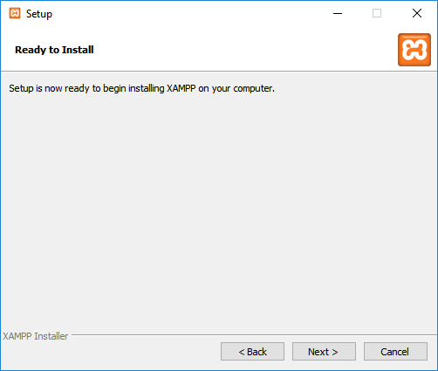
Telepítés előtt, az utolsó lehetőség az egészet elvetni..

Slide 15
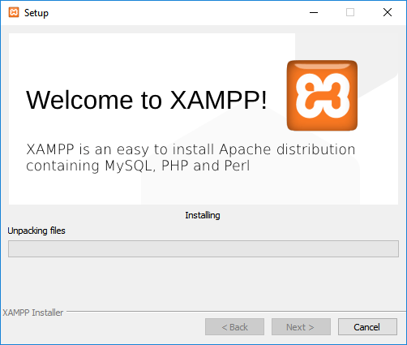
A telepítés folyamatjelzője, ha végigért, a program feltelepült.

Slide 16
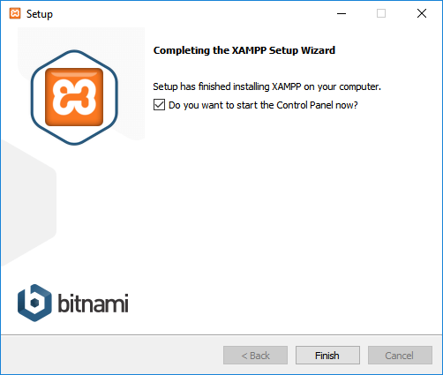
A sikeres telepítés vége. Ha kipipálva hagyjuk a jelölő négyzetet, akkor a program(ok) control panel-je nyílik meg.

Slide 17
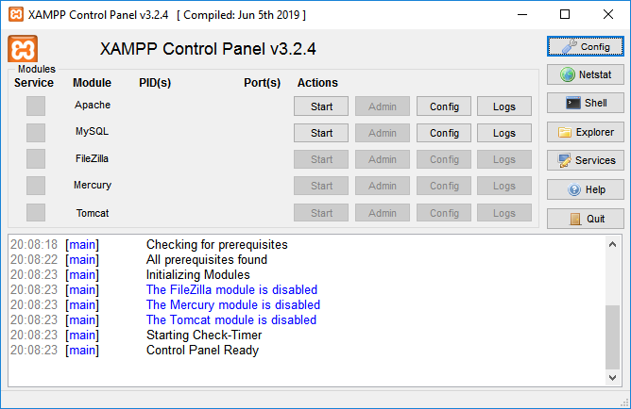
A control panel, ahol az egyes szerver programokat elindíthatjuk és leállíthatjuk.

Slide 18
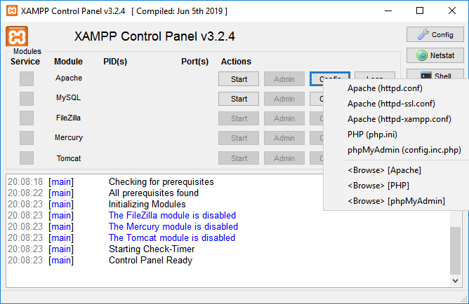
A control panel, Config gombjára kattintva, előjönnek az egyes szerver programok, konfigurációs beállítási lehetőségei.

Slide 19
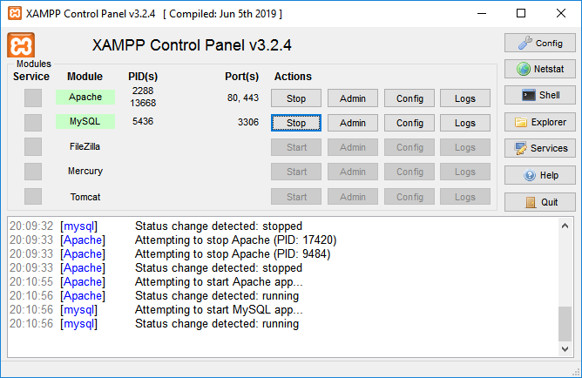
A start gombokra kattintva az egyes programok elindulnak.

Slide 20
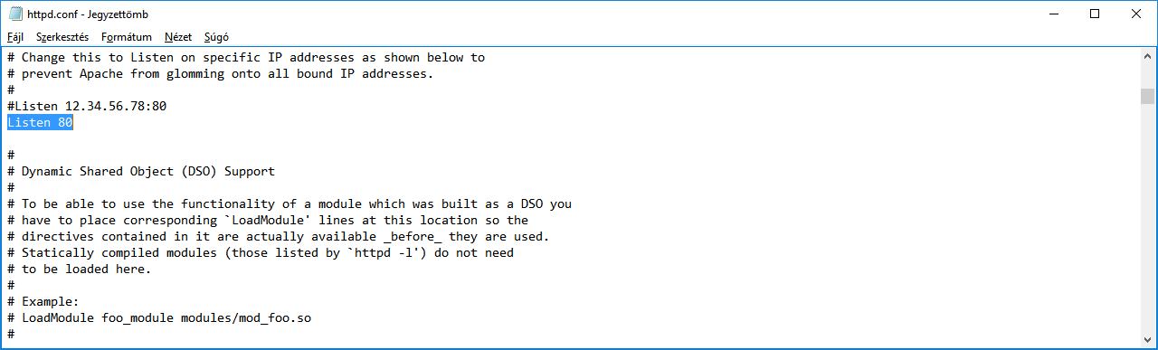
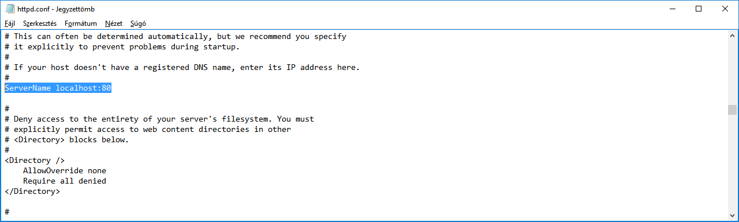
Hiba lehetőségek, avagy időnként előforduló probléma, hogy az Apache webszerver (és vele együtt a PHP értelmező) nem indul el.
Egyik oka, a 80 –s port foglalt. (Skype okozott régebben ilyet)
Megoldás:
Az apache httpd.conf file-ban (a control panel config gombjára kattintva előjövő lista első sorában találjuk) a következő sorokat javítjuk.
Listen 80 => a 80 –at más port számra
ServerName localhost:80 => a 80-at itt is más port számra.

Slide 22
Miről volt szó
XAMPP
Webes fejlesztéshez szükséges szerver programok könnyű telepítéséhez és futtatásához használatos programcsomag
XAMPP telepítése
XAMPP telepítésének lépései.
XAMPP Control Panel.
Itt található funkciók és lehetőségek taglalása.
Hibalehetőség
Egy tipikus Apache webszerver indulási probléma megoldása.

Slide 23
Köszönöm a figyelmet
Kérdések?
Levélben megkereshet:
prooktatasflp@gmail.com
https://github.com/laszlofeher/phpalapok2

